Slide 1
ASSEMBLEE GENERALE
Kigali, Nant, le 26.11.2022

Slide 2
EXCUSES
Alfred Ngirababyeyi
Ariel Eytan
Michal Fischer
Marie France Boin
Muriel Katz
J-Chrisostome Habimana
Dominique Chaton
Markus Kosel
Christine Du Pasquier
Véronique Dolivo
François Ferrero
Chantal Marin

Slide 3
ORDRE DU JOUR
Approbation de l’ordre du jour
Acceptation du PV de l’AG du 13.11.2021
Rapport de la présidente
Rapport de la trésorière
Verification des comptes
Election du comité
Divers

Slide 4
ORDRE DU JOUR
Approbation de l’ordre du jour
Acceptation du PV de l’AG du 13.11.2021
Rapport de la présidente
Rapport de la trésorière
Verification des comptes
Divers
Elections du comité

Slide 5
ORDRE DU JOUR
Approbation de l’ordre du jour
Acceptation du PV de l’AG du 13.11.2021
Rapport de la présidente
Rapport de la trésorière
Verification des comptes
Divers
Elections du comité

Slide 6
ORDRE DU JOUR
Approbation de l’ordre du jour
Acceptation du PV de l’AG du 13.11.2021
Rapport de la présidente
Rapport de la trésorière
Verification des comptes
Divers
Elections du comité

Slide 7
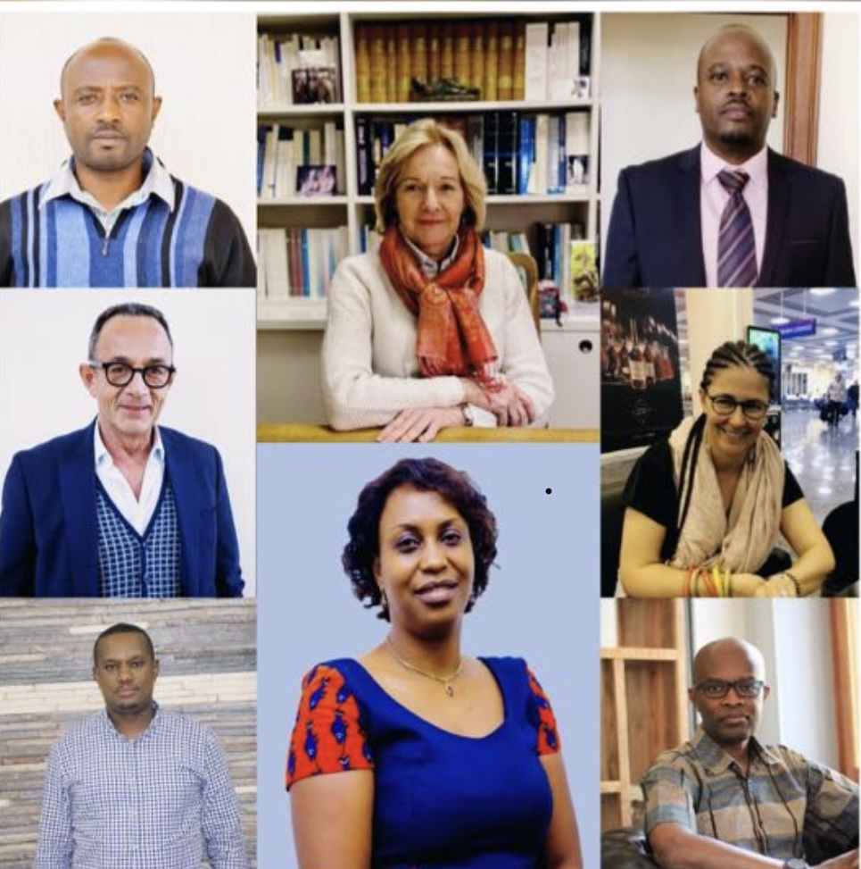
RAPPORT DE LA PRESIDENTE 2021-2022
Réunions du comité de l’ASMSR
12 mai 2022
7 juillet 2022
15 septembre 2022
27 octobre 2022

Slide 8
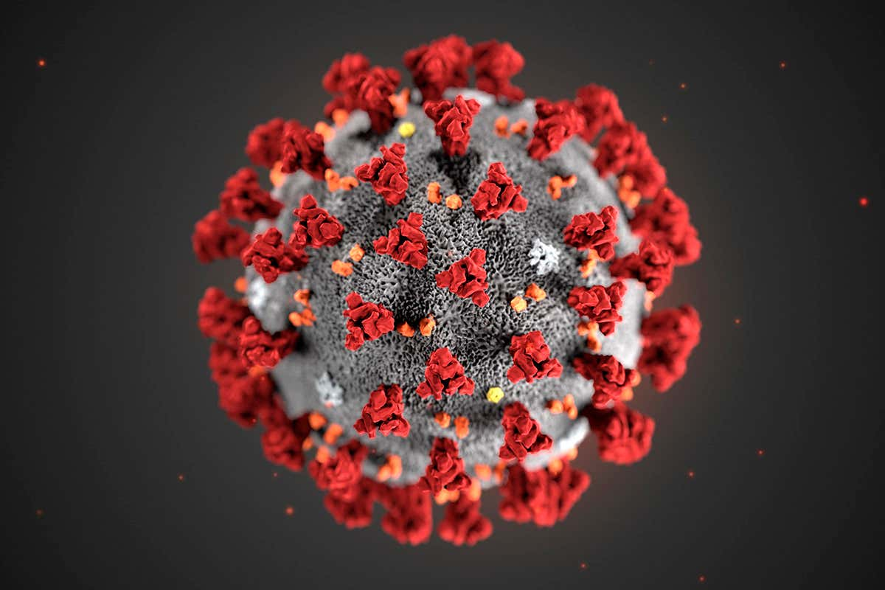
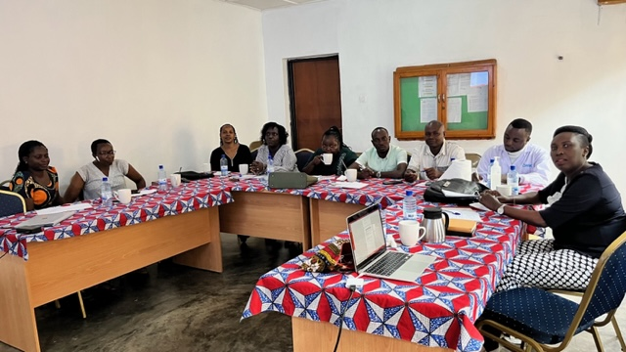
RAPPORT DE LA PRESIDENTE 2021-2022
Missions 2021-2022
En raison de la pandémie Covid-19,
des missions ont du être reportées.
La DDC a aimablement reporté les budgets alloués en 2020 sur 2021.
L’ASMSR la remercie chaleureusement
Février 2022 et octobre 2022: Patana Mulisanze
Conférences CHUK: psychosexualité; sexologie de l’affection
Michael Game
Février 2022 et octobre 2022: Saskia von Overbeck Ottino
Définition des prochains projets en pédopsychiatrie
Rencontre-formation avec les écoles pour enfants avec besoins spéciaux
Travail clinique au CHUK et au centre de traitement des addictions à Butare (Isange Rehabilitation Center)
Rencontre avec les cadres de Ndera, du CHUK et du Ministère de la Santé du Rwanda pour élaborer différents MoU
Mars 2022: Prof J-M Aubry et Patrice Croquette (HUG)
Prise en charge des troubles de l’humeur / patients bipolaires
Mai 2022: Prof Daniele Zullino et équipe (HUG – ASMSR)
Prof S Bachmann, S Rothen, V Qusaj, F Rossier
Interventions au CHUK, Ndera, Butare Isange Center >> projet de recherche
Septembre 2022: Paul Mahoro ( Nant, ASMSR)
Immersion à l’hôpital de Ndera, soutien aux équipes

Slide 9
RAPPORT DE LA PRESIDENTE 2021-2022
Projet en cours
Introduction à la psychothérapie psychanalytique Cameroun-Rwanda par Zoom: IPPCR
10 samedi de formation
20 sessions de supervision en petit groupe
24 participants, 13 rwandais, 11 camerounais

Slide 10
RAPPORT DE LA PRESIDENTE 2021-2022
Projet en cours

Slide 11
RAPPORT DE LA PRESIDENTE 2021-2022
Suite du projet IPPCR
Demande des participants de poursuivre les SV
Demande de poursuivre un séminaire de lecture:
1er séminaire le 25 octobre 2022
2ème volée / niveau à mettre en route?

Slide 12
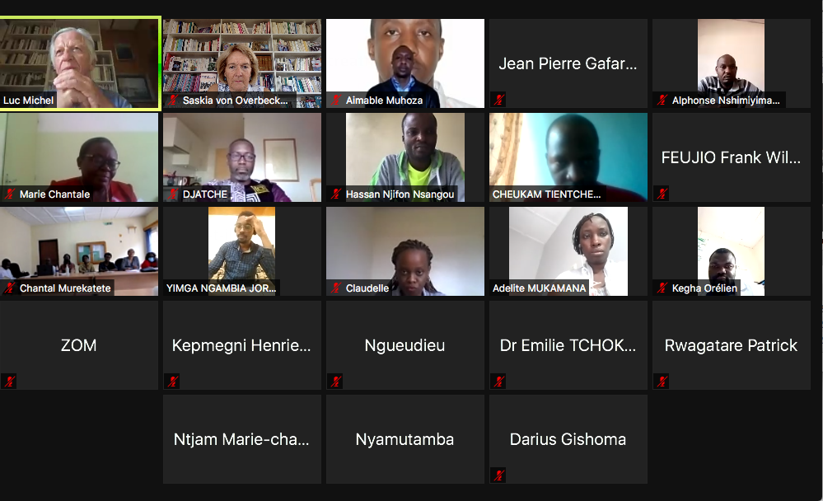
RAPPORT DE LA PRESIDENTE 2021-2022
Projet en cours
Introduction à la psychothérapie psychanalytique Cameroun-Rwanda par Zoom: IPPCR
Un grand merci aux formateurs et aux superviseurs qui ont accepté de participer à ce projet!

Slide 13
RAPPORT DE LA PRESIDENTE 2021-2022
Projets en cours
Développement de projet online
Effets bénéfiques du Covid 19
Formations / séminaires de lecture
Supervisions
Suzanne Ehrensperger pour le travail groupal
Giuseppe Lo Piccolo pour le photolangage
Saskia von Overbeck pour l’équipe de pédopsychiatrie
Daniele Zullino et équipe: intervisions entre les équipes du Rwanda et de Genève
Suites IPPCR
Accès à des conférences online
MoU ASMSR - Nant – Ndera
MoU ASMSR – CHUK – Nant
Suivi de patients

Slide 14
RAPPORT DE LA PRESIDENTE 2021-2022
Projet en cours
Rafraîchissement du site web de l’ASMSR
Un grand merci à Serge Etienne pour sa ténacité et sa patience…
Et le flambeau est difficile à reprendre…
C’est pourtant notre vitrine!

Slide 15
RAPPORT DE LA PRESIDENTE 2021-2022
Compte Twitter : @asmsr2007

Slide 16
RAPPORT DE LA PRESIDENTE 2021-2022
Projets futurs
Les projets ~ programme psychosocial DDC ont pris fin à la fin de l’année 2021.
Quels projets?
Quels budgets?
Politique ASMSR:
répondre aux demandes des professionnels au Rwanda
celui qui fait un projet cherche un budget
le comité de l’ASMSR peut offrir des soutiens ponctuels ou aider à des orientations / recherches de fonds.
Pédopsychiatrie:
Formation en pédopsychiatrie en coordination avec le ministère de la santé du Rwanda
Périnatalité
Potentialisation des ressources pour les enfants avec retards de développement
Formation de logopédistes
Poursuite du projet santé mentale dans les écoles avec RBC
Groupes poursuite des SV (groupes /Photolangage)
Troubles bipolaires 1x/an
Addictions: Zullino publication/ unité addictions
Psychiatrie Forensique

Slide 17
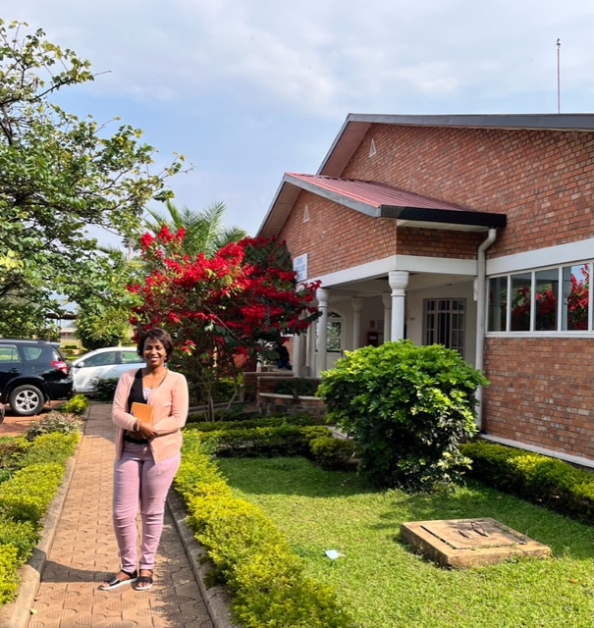
RAPPORT DE LA PRESIDENTE 2021-2022
Collaborations
MoU ASMSR – CHUK, renouvelé novembre 22
MoU ASMSR - Nant – Ndera février 22
MoU ASMSR – Nant – CHUK juillet 22
MoU ASMSR – Ministère de la santé du Rwanda en cours
Nant
Projets HUG:
Troubles bipolaires
Psychiatrie forensique
Addictions

Slide 18
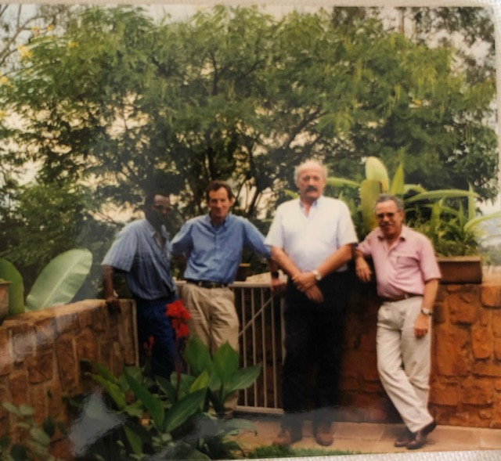
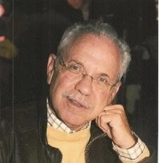
Membres Merci, Pedro Goncalves, pour tout ce que tu nous as apporté!

Slide 19
RAPPORT DE LA PRESIDENTE 2021-2022
Membres
12 Nouveaux Membres à qui nous souhaitons la bienvenue!
Chantal Marin
Véronique Dolivo
Giulia Allegra
Michal Fischer
Annick Veillard
Irene de Santa Ana
Amir Moayedoddin
Régis Marion-Veyron
Donatilla Mukamana
Justin Singirankabo
Claudelle Nkonji
Jean-Bosco Karangwa
Membres :
84 membres
Procédure pour devenir membre de l’association
La demande est adressée par écrit au comité qui peut statuer
Gestion des cotisations
- 80 CHF
- 10’000 FRW

Slide 20
ORDRE DU JOUR
Approbation de l’ordre du jour
Acceptation du PV de l’AG du 13.11.2020
Rapport du Président
Rapport de la Trésorière
Verification des comptes
Divers
Elections du comité

Slide 21
RAPPORT DE LA TRESORIERE Comptabilité au 16.11.2022 en CHF en en RWF
Association Santé Mentale Suisse-Rwanda - Genève
Tableau
BILANS AUX: (en CHF, en RWF) |  | 16.11.2022 |  | 16.11.2022
ACTIF
Caisse |  | 121 |  | 133 903
Banque |  | 75 495 |  | 85 496 665
TOTAL DE L'ACTIF |  | 75 616 |  | 85 633 695
PASSIF
Solde des avances du DDC |  | 9 565 |  | 10 832 182
TOTAL DES CAPITAUX ÉTRANGERS |  | 9 565 |  | 10 832 182
Fortune de l'association ASMSR |  | 17 154 |  | 19 426 581
 |  | .
TOTAL DES CAPITAUX PROPRES |  | 17 154 |  | 19 426 581
TOTAL DU PASSIF |  | 26 719 |  | 30 258 764

Slide 22
ORDRE DU JOUR
Approbation de l’ordre du jour
Acceptation du PV de l’AG du 13.11.2020
Rapport du Président
Rapport de la Trésorière
Verification des comptes
Divers
Elections du comité

Slide 23
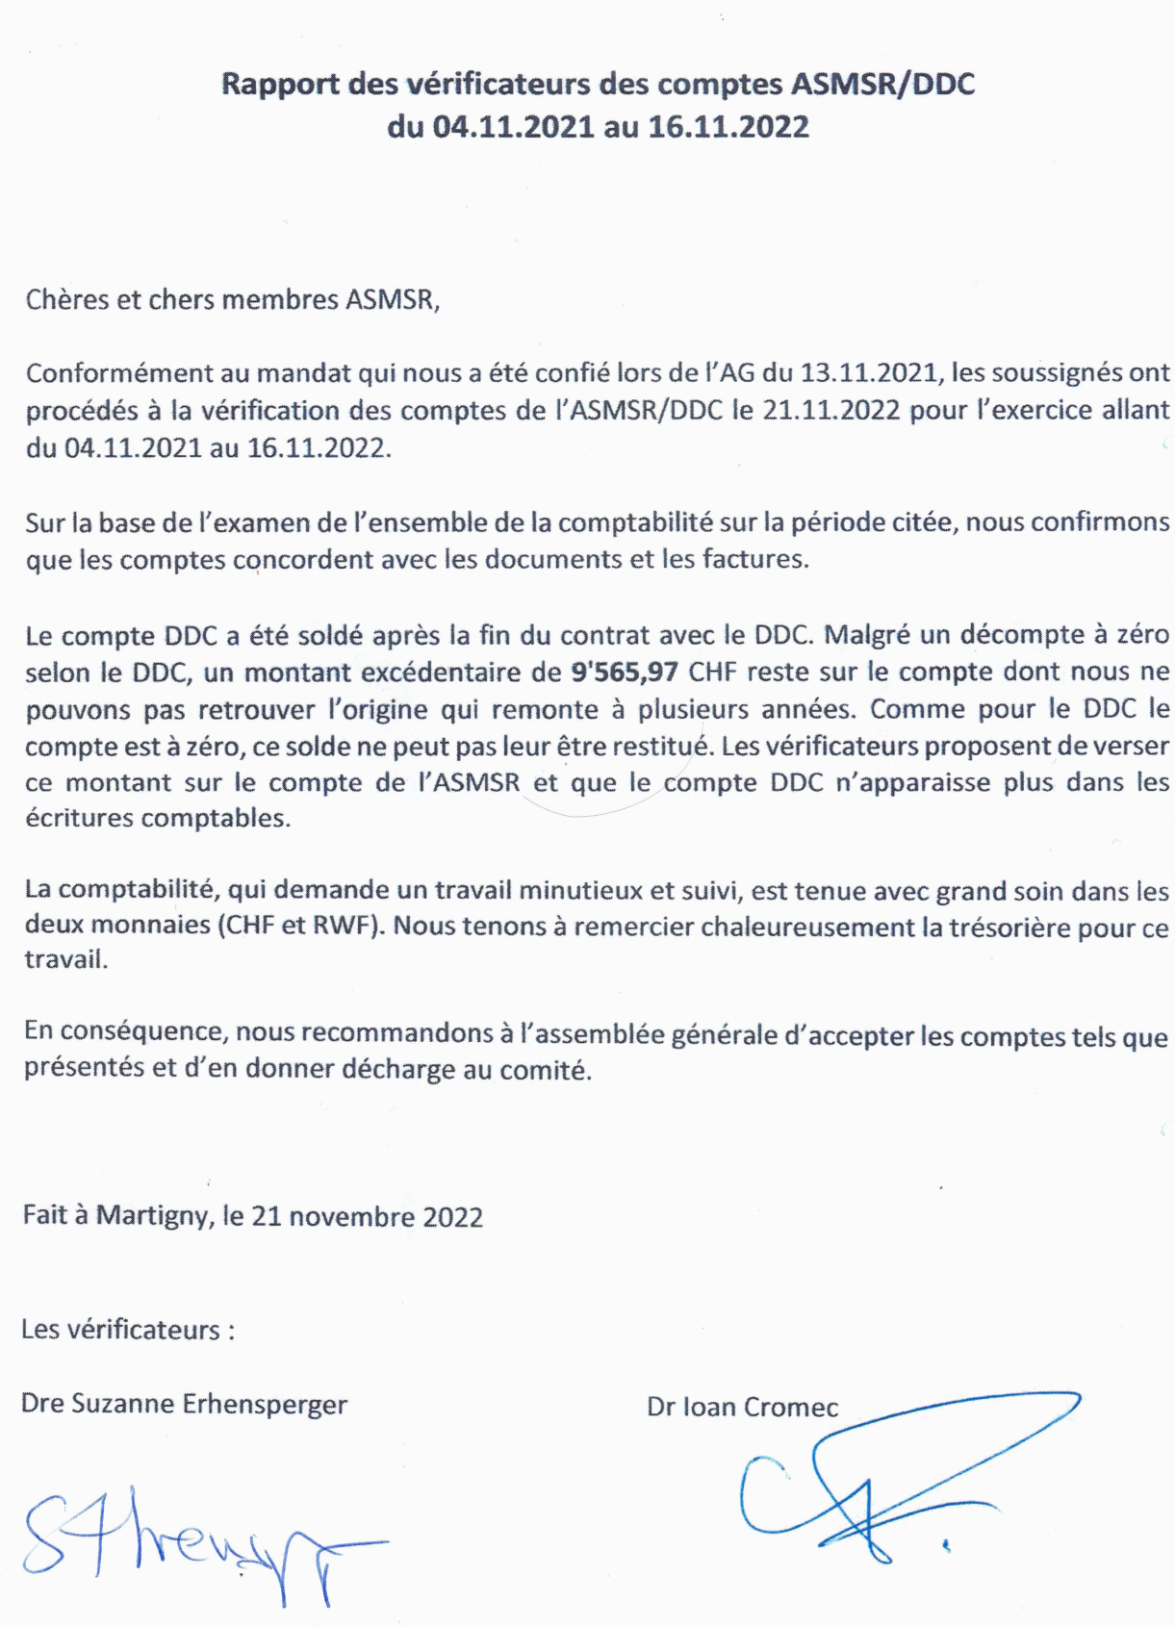
VERIFICATION DES COMPTES

Slide 24
ORDRE DU JOUR
Approbation de l’ordre du jour
Acceptation du PV de l’AG du 13.11.2020
Rapport du Président
Rapport de la Trésorière
Verification des comptes
Divers
Elections du comité

Slide 25
COMITE
MEMBRES DU COMITE
Proposition du comité:
Bertin termine la 1ère année de son mandat et poursuit
Les autres membres du comité, se représentent tous pour un 2ème mandat.
La présidente poursuit un 2ème mandat de présidence.
C’est un plaisir de travailler ensemble et je remercie tous les membres du comité mais aussi de l’association pour leur précieuse et sympathique collaboration.

Slide 26
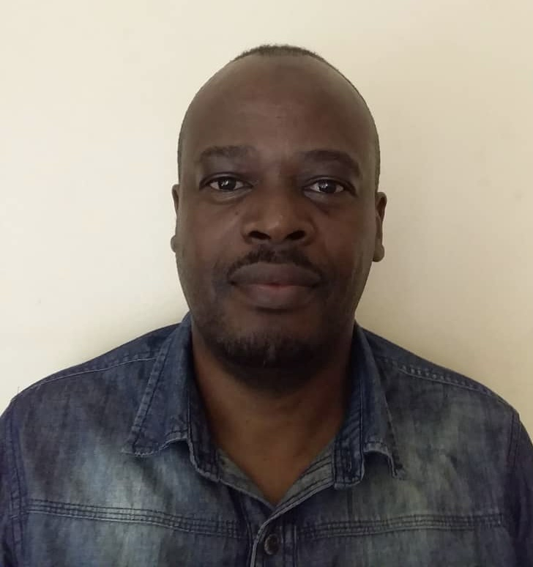
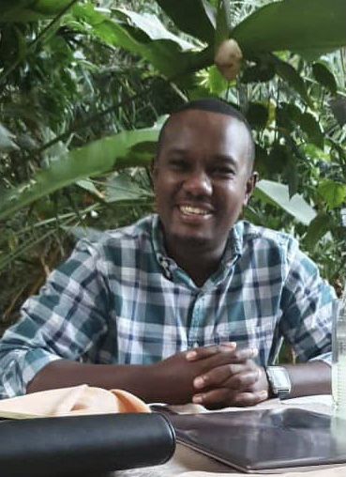
COMITE
MEMBRES DU COMITE
Patrick Bertin Darius
RWAGATARE RUZIGANANZI GISHOMA

Slide 27
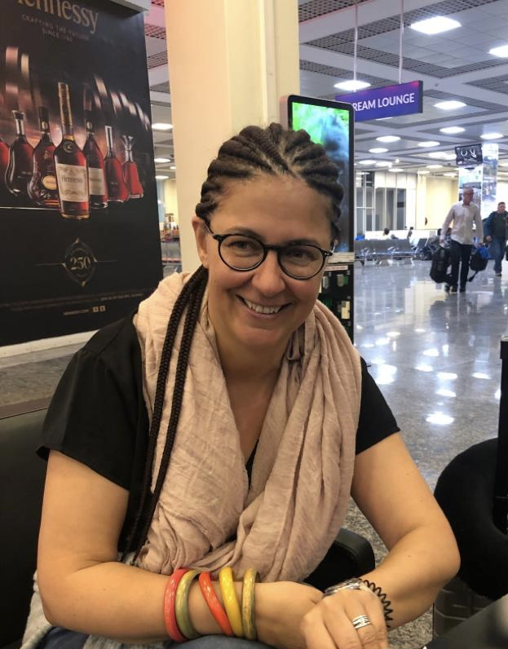
COMITE
TRESORIERE
Corinne BONVIN
On peut l’applaudir… sans elle, rien ne fonctionne…

Slide 28
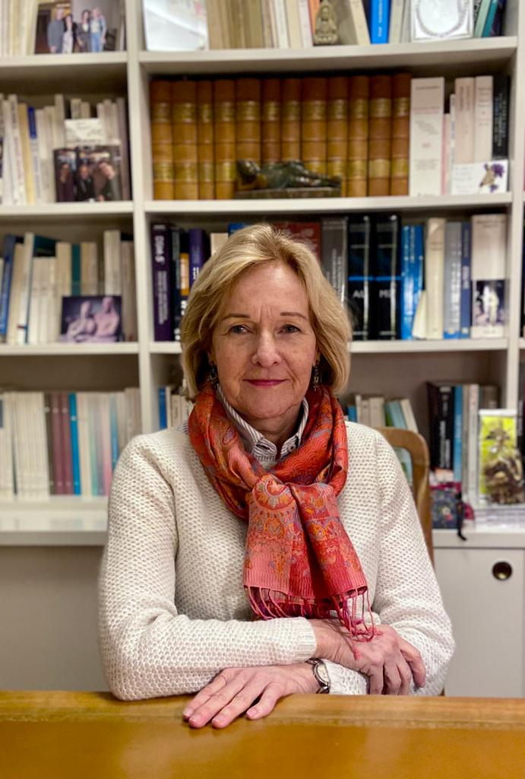
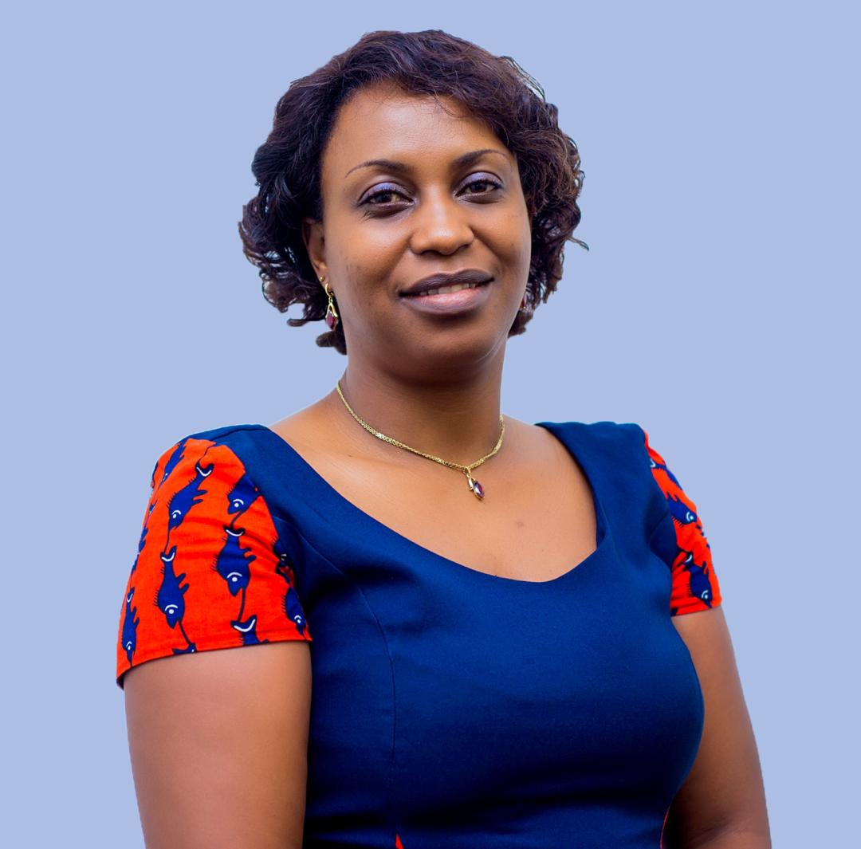
COMITE
PRESIDENTE ET VICE-PRESIDENTE
Saskia VON OVERBECK Chantal MUREKATETE
Notre repère à Kigali…

Slide 29
ORDRE DU JOUR
Approbation de l’ordre du jour
Acceptation du PV de l’AG du 13.11.2020
Rapport du Président
Rapport de la trésorière
Verification des comptes
Divers
Elections du comité

Slide 30
MURAKOZE CYANE THANK YOU VERY MUCH MERCI BEAUCOUP ASANTE SANA

